Slide 1
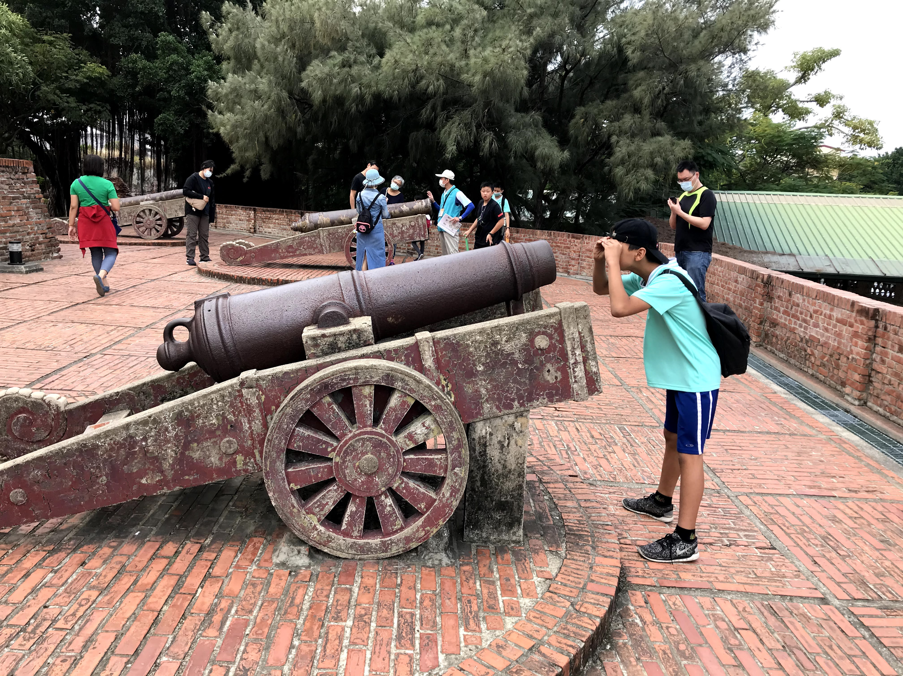
新增投影片標題 - 1
實驗教育機構的輔導機制需求
與因應策略 (以小實光為例)
臺北市小實光實驗教育機構 校長
李光莒

Slide 2
講綱
界定問題
誰需要輔導？
誰可以來輔導
本機構的輔導機制需求？
本機構的輔導因應策略？

Slide 3
定義
根據美國輔導協會的定義， 輔導是一個專業關係，通過輔導領導不同的個人、家庭及團體達至精神健康、健康（wellness）、教育及事業的目的。
協助個體開展能力
有效適應環境
完成自我實現

Slide 4
誰需要輔導
想要開展能力
想要完成自我實現
想要適應環境

Slide 5
誰可以來輔導？
被輔導者
師者，所以傳道授業解惑者也
三人行必有我師焉
經師、人師、業師
專業輔導人員：心理諮商師、臨床心理師
、社工師
其他

Slide 6
本機構的輔導機制需求？
無法上課的學生
缺乏目標的學生
想要走自己英雄之路的學生

Slide 7
「小實光」簡介
認識
我們
「臺北市小實光實驗教育機構」是由一群愛上學的老師和孩子組成，我們的學習經驗著眼在「打破學習疆界」的視野，整合既有的學校型態和非學校場域，結合當前體制之學校。是一種跨越學校圍籬的主題式學習創新實驗教育，運用夥伴學校、博物館、國家公園、自然環境、休閒場所、觀光工廠、部落遊學與壯遊…進行規劃性課程，誘發學生觀察實作學習動機，以創造教育價值和學習意義的實境學習場域。

Slide 8
「小實光」簡介
認識
我們
目前小實光有92名學生，每年我們都會以新增20名學生的方式緩慢增加學生數。之所以小規模收學生，著眼於可以好好的照顧每一個進入小實光就讀的孩子。同時將我們研發的課程模組，與公私立學校交流，進行小範圍、小尺度的教育創新。我們並不想做「革命」，我們要做的是「影響」，百年樹人的心情與每一個老師「一樣」。

Slide 9
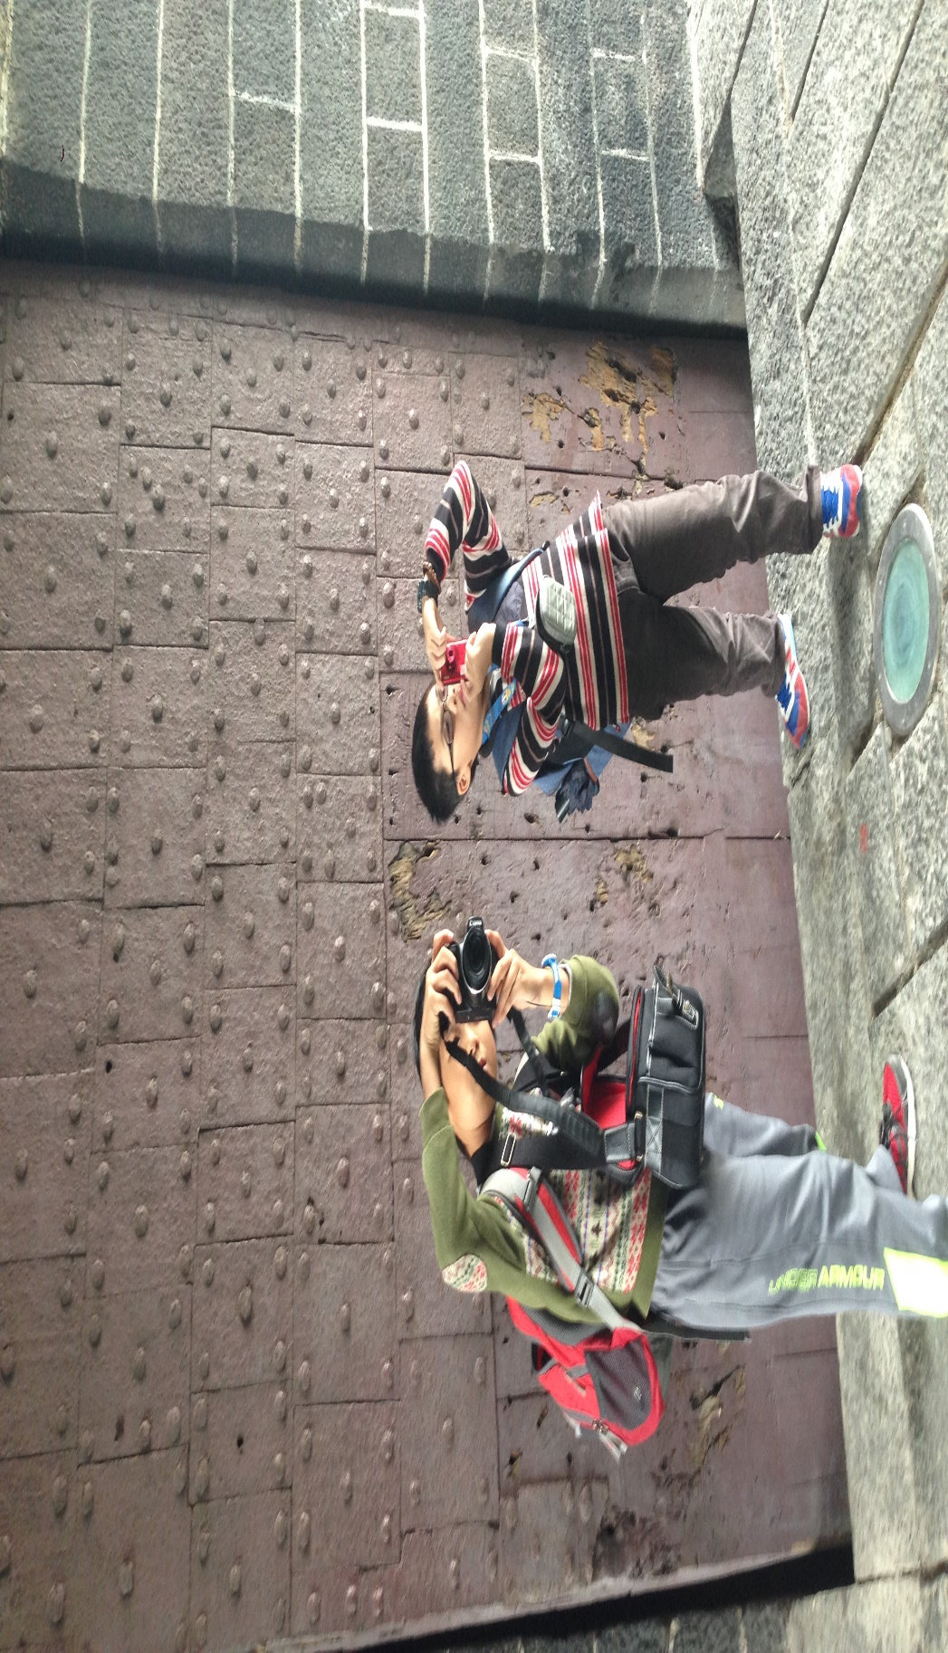
成為自己生命的設計師
youtube
ＦＢ粉絲頁
部落格
從孩子的眼看世界

Slide 10
本機構的輔導因應策略？

Slide 11
天下雜誌2014教育特刊 103/11/26
學習者、實作者、溝通者，才是下個世代所需要的創新領袖人才
單一知識已無法應付所需，而是愈來愈趨向跨領域結合
教改、教改，不要只是在課堂上授課，而是要誘發學生的動機，學生有動機就會自己學習
台灣學生從小學到大學都在無比安全的環境中成長，國中準備考高中、高中準備考大學，有幾個人真正為自己活過？真正有時間思考自己能做些什麼？

Slide 12
內在驅力
思辨
溝通
表達
情商
性格
眼界見識
內聖
外王
對內有生命自處的能力
專業能力
技術能力
對外有面對生存的能力

Slide 13
我們想帶給孩子什麼?
學習認識自己
學習認識世界
透過經驗互動
視野
生活
關係
勇氣
成長型
心態
行動
實踐

Slide 14
構成小實光實驗教育課程的元素
混齡分組
適性多元評量（一生一試卷）
一生一課表（選修）
學習者中心
經驗知識+系統知識
內在
動機
統整課程
多元評量
專案研究
體驗學習
多元智能
自主學習

Slide 15
小實光的專案（主題）課程
台北學
印尼很有事
媒體識讀
無家者
計劃
世界學
台灣學
移地學習、壯遊
程式與機器人
科學Maker
台北城
遊學計畫
服務學習
職人
百工
博物館
志工計畫
自主學習計畫
寵物天使
台灣原生水族調查團
情緒
覺察班
兒童領導力計畫

Slide 16
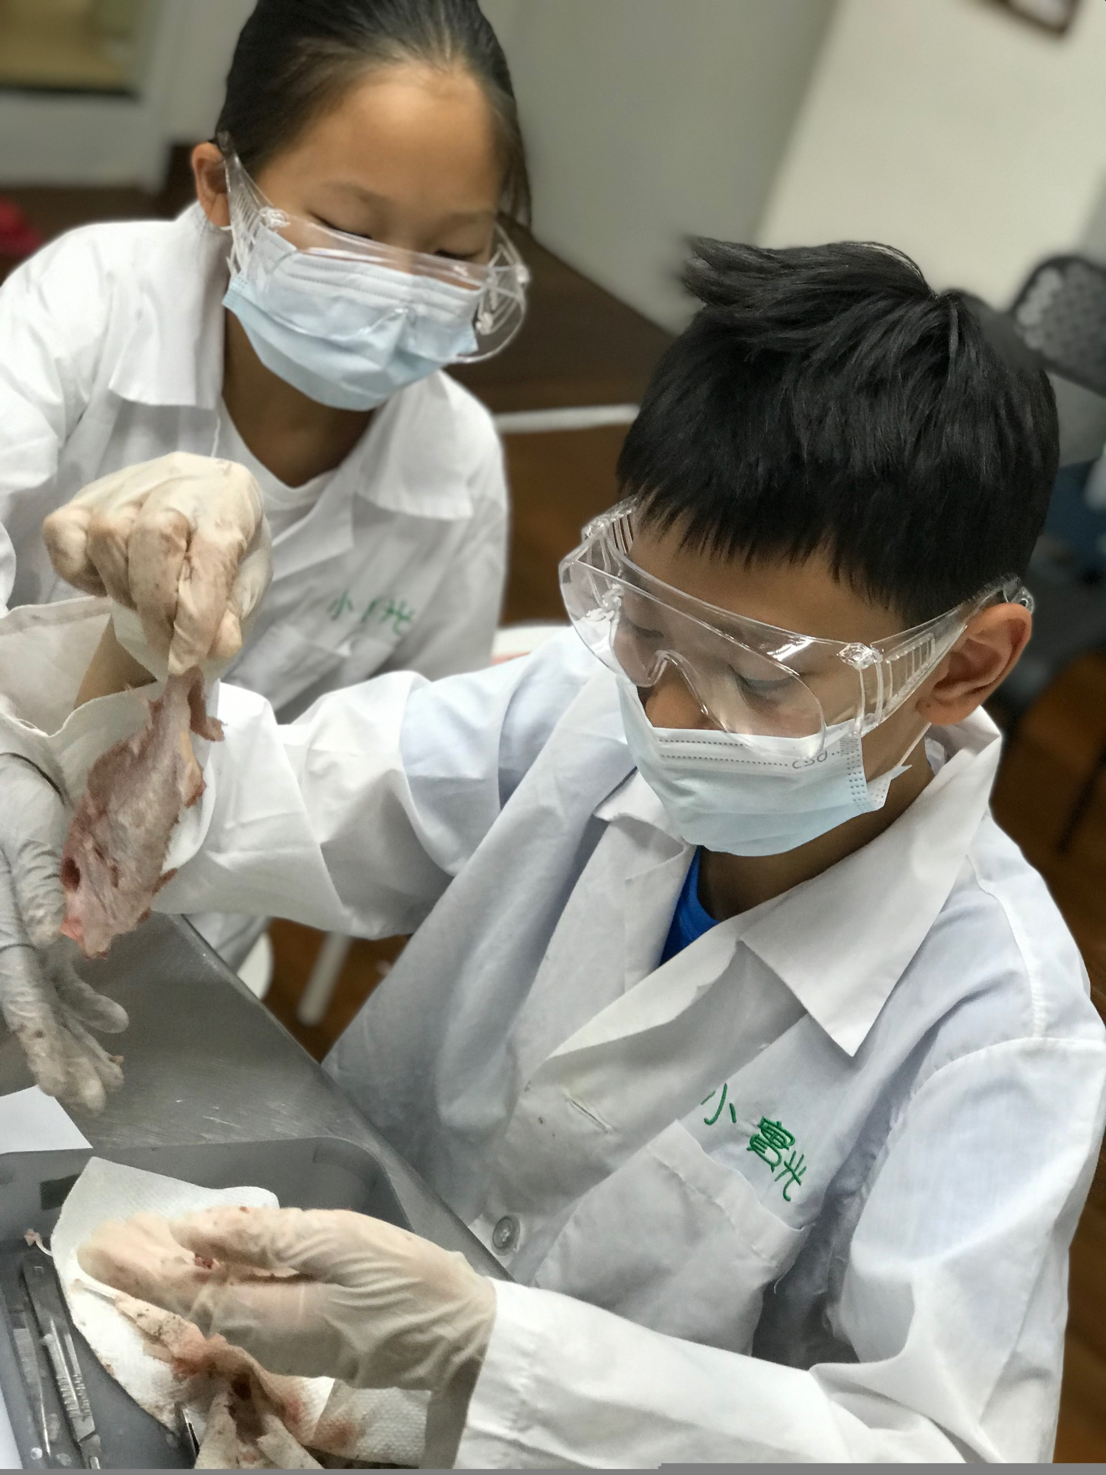
核心價值
上學
愛
愛上學
探索體驗
跨界合作
挑戰自我
G9見學堂
G8眾學堂
G7觀學堂
G6趣學堂
G3-G5學學堂
G1-G2玩學堂
Notes:
觀天地 閱眾生 見自己

Slide 17
老師家長陪伴、支持
學生學會自主學習
成為自己生命的設計師
想
聽
說
讀
愛上學
理念
跨領域
高感受
實境學
動手做
願景
做
建立穿越時空的學習型態

Slide 18
核心架構
挑戰自我
打開跨越舒適圈的視野
跨界合作
探索體驗
體驗生活智慧
探索學習動機
尋找自我認同
培養自主自發共好能力
培養內在力量的恆毅力
人我；物我互動發展
成為自己生命的設計師
社群連結社會參與
素養能力奠基
程式設計
興趣學習
創意實踐
萌發課程
經驗知識
工具學科
系統知識
學科知識
文史走讀
探索體驗
運律慢活
文史走讀
生命教育
食農體驗
藝術美學
節氣生活
生態廊道
科學手作
領域課程
藝術美學
科學手作
專案研究
學群主題探索課程；生涯導師課程

Slide 19
課程設計的原則
工具學科：必修，必選修，選修
校本課程（如台灣學，科學，程式設計，移地學習、設計思考）：列為必修、選修
學群主題學程：選修
自主專案學程：必修（方法論）、選修
講座課程：選
外校跨界聯盟選修課
社會參與，服務學習：必修，選修
學習模式：透過「現象為本的專案學習」（ＰＢＬ）模式，導入學群主題探索學程，搭配興趣選修，學習地圖與分級認證，進行學程認證，並以專案研究方式作個別化研究產出

